Slide 1





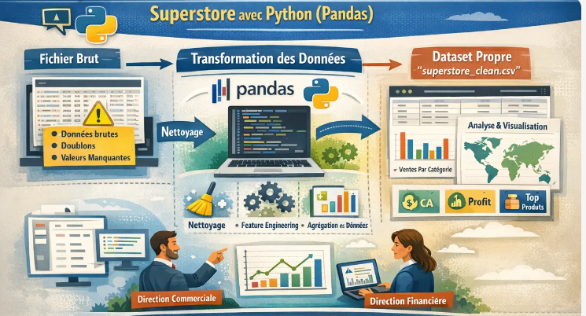
DATA Analyst
Superstore
Superstore
Préparé par : SOUBI Charaf
soubicharaf@gmail.com

Slide 2


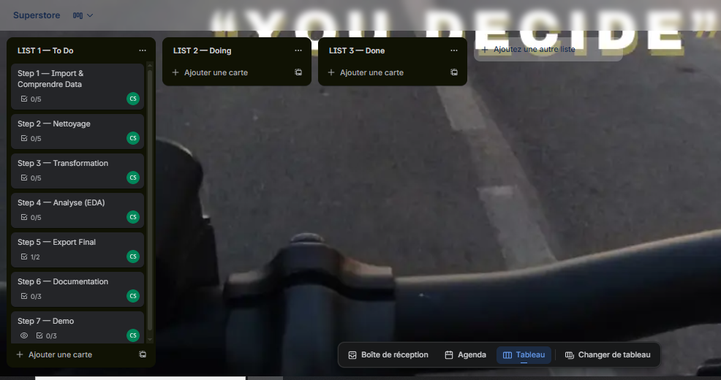
Superstore
Planification
Trello Platform
La planification du projet a été réalisée à l’aide de Trello afin d’organiser les différentes étapes du pipeline de traitement des données. Chaque phase — importation, nettoyage, transformation, analyse et export — a été structurée en tâches avec des checklists pour suivre l’avancement. Cette organisation permet d’assurer une bonne gestion du temps, la traçabilité des actions et la reproductibilité du travail.

Slide 3
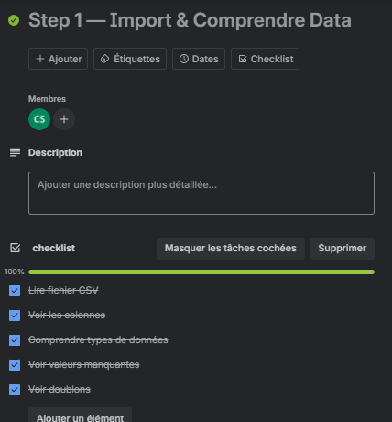



Step 1 — Import & Comprendre Data
Etape 1 :
Dans cette étape, j’ai importé le fichier CSV brut et exploré la structure des données afin de comprendre les colonnes, les types de variables et la distribution des valeurs. J’ai également identifié les problèmes de qualité tels que les valeurs manquantes, les incohérences de formats et les doublons.

Slide 4
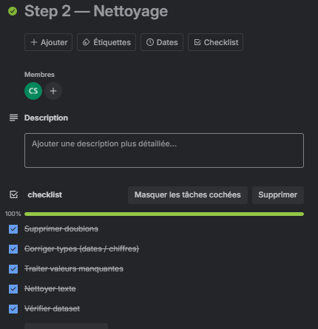
Step 2 — Nettoyage
Etape 2 :
Dans cette étape, j’ai nettoyé le dataset en supprimant les doublons, en corrigeant les types de données (dates et valeurs numériques), en traitant les valeurs manquantes et en harmonisant les colonnes texte. L’objectif était d’obtenir un dataset cohérent et exploitable pour les transformations suivantes.

Slide 5
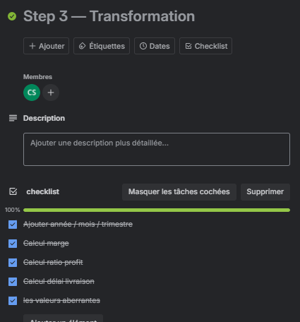
Step 3 — Transformation
Etape 3 :
Dans cette étape, j’ai transformé le dataset en ajoutant des colonnes dérivées utiles pour l’analyse : extraction de l’année, du mois et du trimestre à partir des dates de commande, calcul d’indicateurs approximatifs comme la marge relative et les ratios basés sur les ventes, création du délai de livraison, et identification des valeurs aberrantes afin de préparer un dataset prêt pour l’analyse exploratoire.

Slide 6
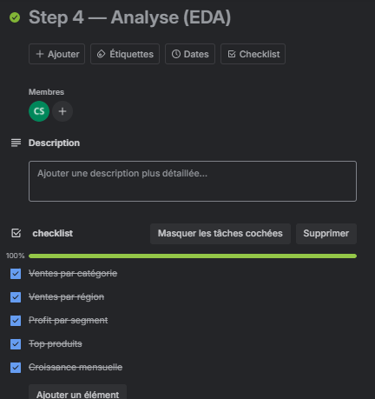
Step 4 — Analyse (EDA)
Etape 4 :
Dans cette étape, j’ai réalisé une analyse exploratoire des données en calculant et visualisant plusieurs indicateurs clés : les ventes par catégorie et par région, le profit estimé par segment client, le classement des produits les plus performants ainsi que la croissance mensuelle des ventes. Cette analyse permet d’identifier les tendances commerciales et les opportunités d’amélioration.

Slide 7
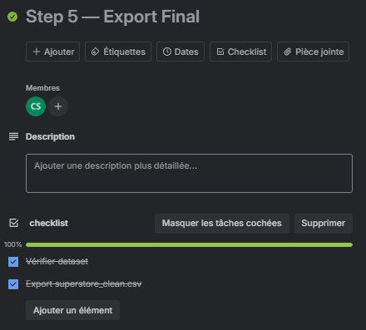
Step 5 — Export Final
Etape 5 :
Dans cette dernière étape, j’ai vérifié la cohérence globale du dataset après nettoyage et transformation. Toutes les colonnes nécessaires ont été validées, puis le dataset final propre et enrichi a été exporté sous le nom superstore_clean.csv, prêt pour une utilisation dans une base de données SQL et pour la création de tableaux de bord.

Slide 8
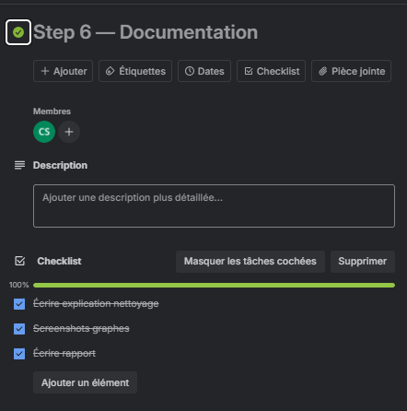
Step 6 — Documentation
Etape 6 :
Cette étape consiste à générer un rapport final au format Word contenant toutes les informations du projet. Le document inclut les types de colonnes avant et après nettoyage, les transformations effectuées, les données anormales détectées ainsi que les résultats des analyses. Les tableaux récapitulatifs et les graphiques (ventes par catégorie, région, segment, top produits et évolution mensuelle) sont intégrés directement dans le rapport pour faciliter l’interprétation des résultats.

Slide 9
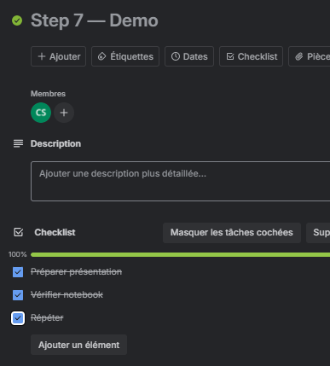
Step 7 — Demo
Etape 7 :
Cette étape consiste à préparer la démonstration finale du projet. Elle inclut la vérification du notebook pour s’assurer que tout fonctionne correctement (exécution sans erreurs, résultats visibles), la préparation d’une présentation claire expliquant les étapes du travail (nettoyage, transformations, analyses et visualisations), ainsi que la répétition de la présentation afin d’être prêt à expliquer les choix techniques et répondre aux questions.

Slide 10


Technologies Utilisées
Pandas : Pour la manipulation et le nettoyage des données.
Matplotlib : Pour la création des graphiques.
Python-docx : Pour la génération automatisée de documents Word.

